Slide 1


HOẠT ĐỘNG TRẢI NGHIỆM
CHỦ ĐỀ: Giữ gìn nhà cửa ngăn nắp, sạch đẹp
Tuần 16
Nhà sạch thì mát

Slide 2
Khởi động
Diễn kịch
“Ngôi nhà lọ lem”

Slide 3








Ở một quốc gia nọ có thật nhiều ngôi nhà xinh đẹp. …

Slide 4


Hu, hu! Giúp tôi với! Tôi là ngôi nhà lọ lem vì sờ vào đâu cũng thấy bẩn. Tôi rất buồn….
Chào ngôi nhà lọ lem!

Slide 5




Slide 6

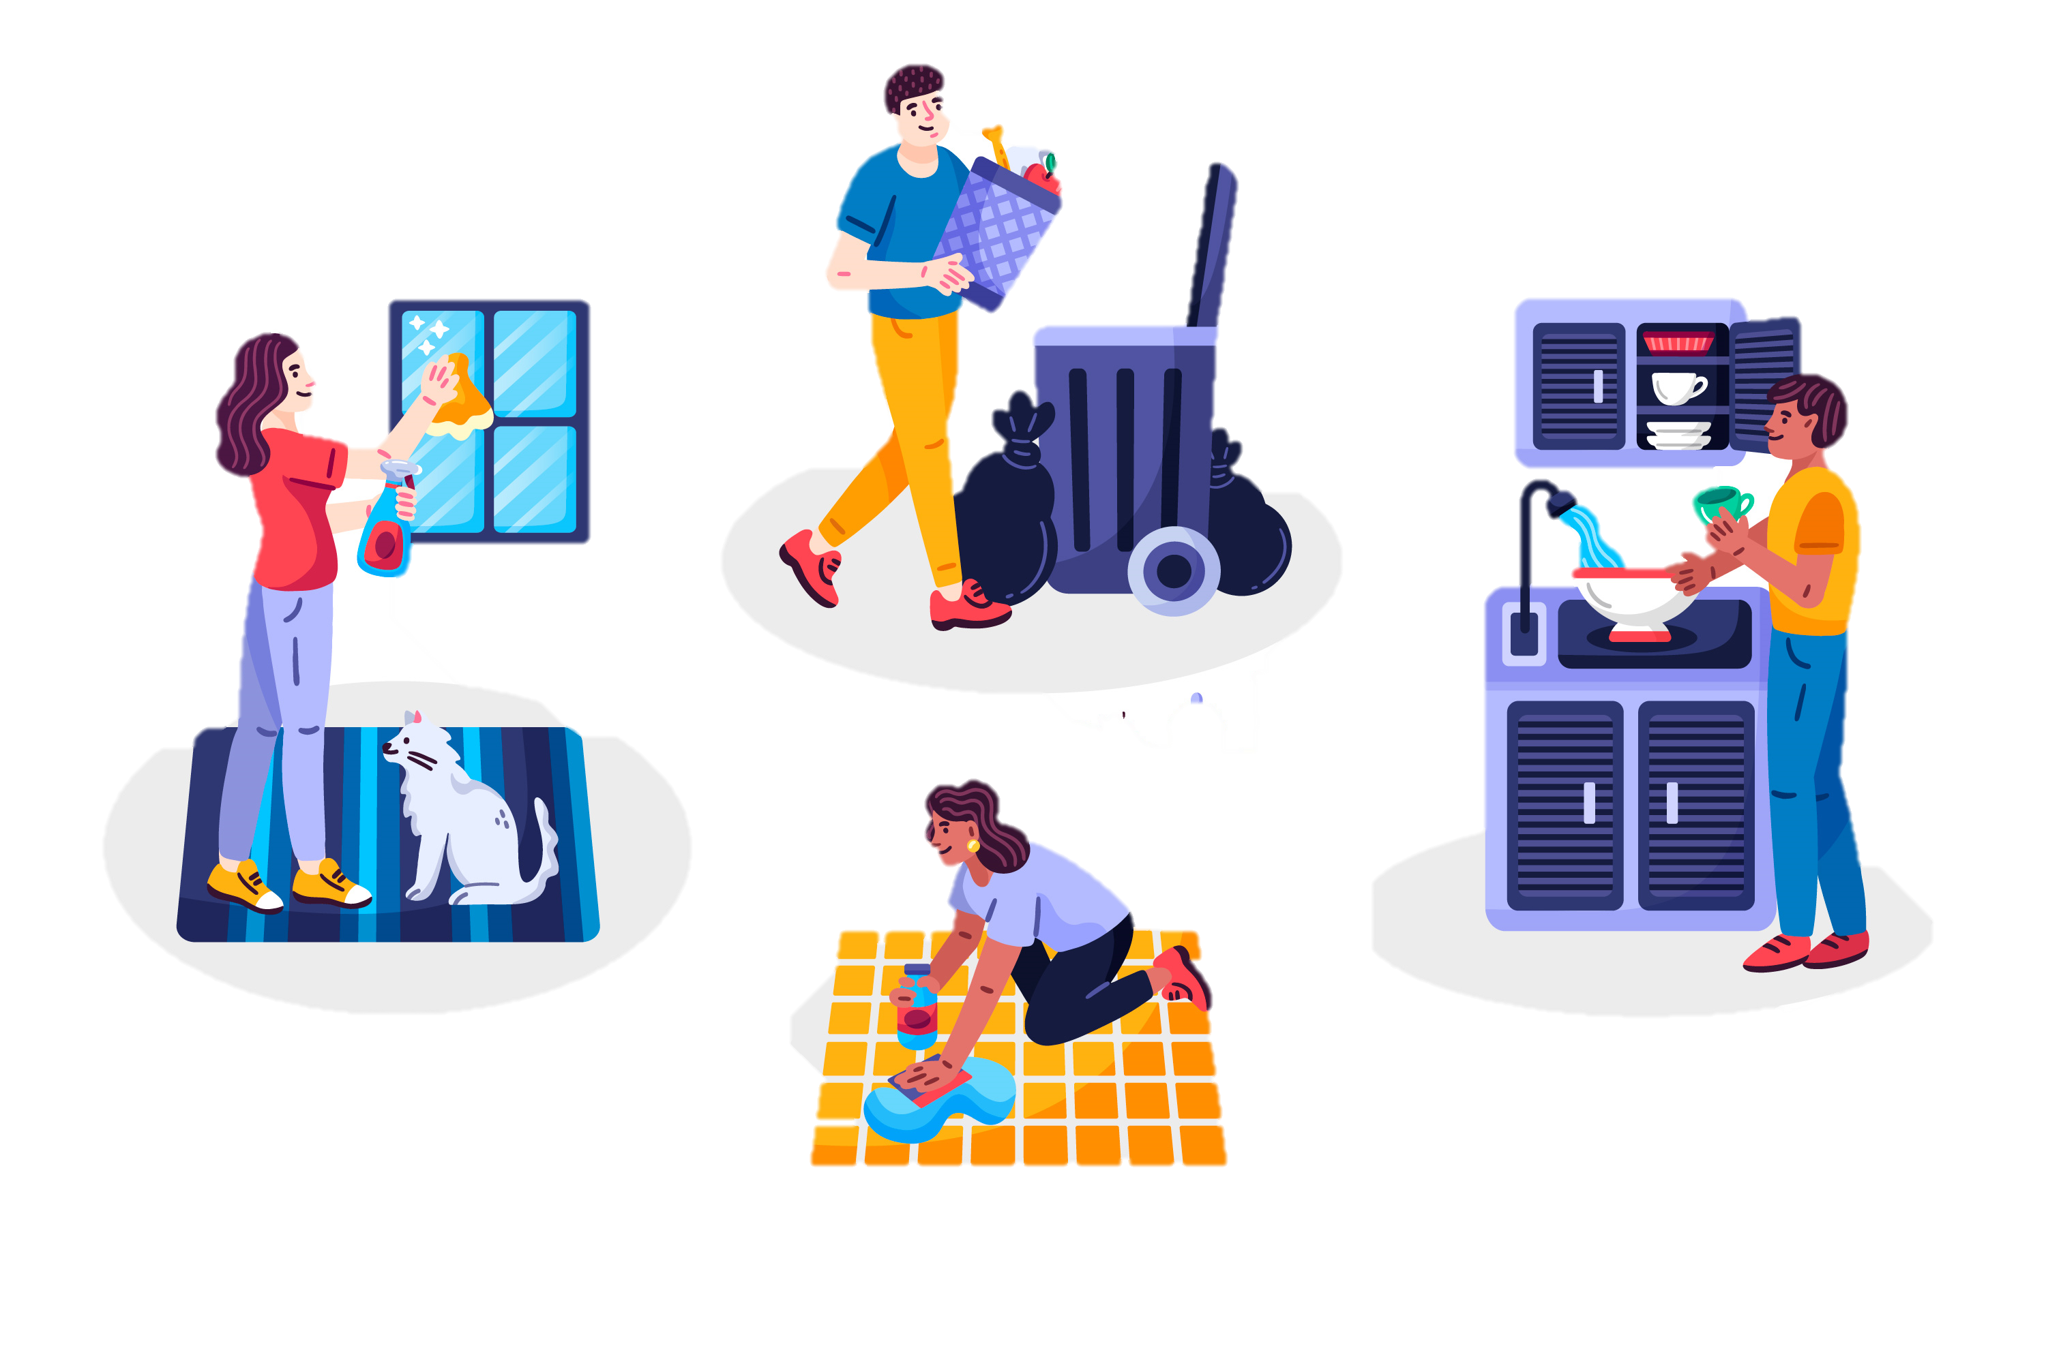
Cô tiên chỉ dùng đũa thần để biến ngôi nhà thành ngôi nhà sạch đẹp. Theo các em, thực ra chúng ta có thể làm thay cô tiên công việc đó không? Đó là những việc gì?

Slide 7
Nếu mỗi chúng ta không chăm sóc ngôi nhà của mình thì ngôi nhà em ở cũng sẽ trở thành” Ngôi nhà lọ lem”.
Còn nếu chúng ta thực hiện lau dọn nhà cửa hằng ngày thì mỗi chúng ta cũng có “phép thuật” giống cô tiên, mang lại niềm vui cho ngôi nhà.

Slide 8
Khám phá

Slide 9
1. Chia sẻ về một số dụng cụ dọn vệ sinh trong gia đình

Slide 10



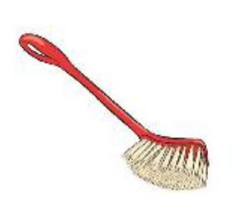

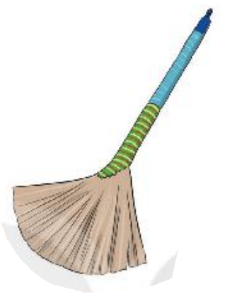
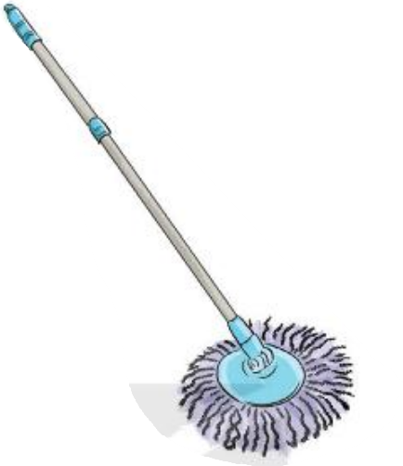
1. Chia sẻ một số dụng cụ vệ sinh trong nhà và cách sử dụng
Thảo luận nhóm đôi
CỌ RỬA
HÓT RÁC
(XÚC RÁC)
LAU
CHÙI
QUÉT
DỌN

Slide 11


CỌ RỬA
HÓT RÁC
(XÚC RÁC)
LAU
CHÙI
QUÉT
DỌN

Slide 12
Mở rộng và tổng kết

Slide 13
2. Bí kíp sử dụng các dụng cụ vệ sinh nhà cửa

Slide 14


Chổi để làm gì?
Quét – quét - quét
Khăn lau để làm gì?
Lau – lau - lau
Bàn chải để làm gì?
Cọ - cọ - lau

Slide 15
Dọn dẹp nhà cửa là công việc không đơn giản nhưng vẫn rất vui. Hãy biến công việc này thành ngày hội bằng bài hát, điệu nhảy khi làm việc nhé!

Slide 16
Về nhà
Cùng thực hiện dọn dẹp nhà cửa với người thân.
Nhờ phụ huynh chụp lại góc nhà sạch đẹp đã thực hiện.

Slide 17


